Slide 1
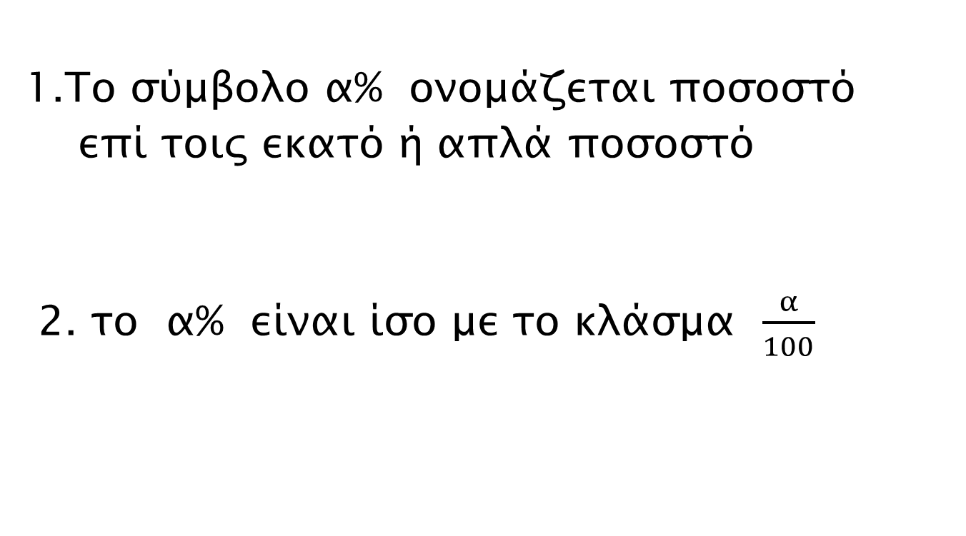
ΠΟΣΟΣΤΑ
1.Το σύμβολο α% ονομάζεται ποσοστό
επί τοις εκατό ή απλά ποσοστό
2. το α% είναι ίσο με το κλάσμα $\frac{α}{100}$

Slide 2
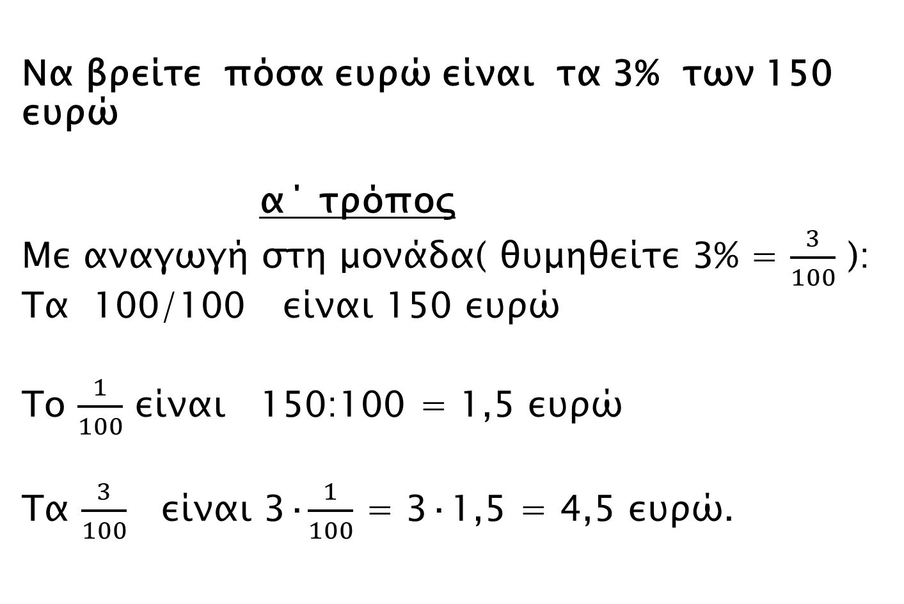
Να βρείτε πόσα ευρώ είναι τα 3% των 150 ευρώ
α΄ τρόπος
Με αναγωγή στη μονάδα( θυμηθείτε 3% = $\frac{3}{100}$ ):
Τα 100/100 είναι 150 ευρώ
Το $\frac{1}{100}$ είναι 150:100 = 1,5 ευρώ
Τα $\frac{3}{100}$ είναι 3·$\frac{1}{100}$ = 3·1,5 = 4,5 ευρώ.

Slide 3
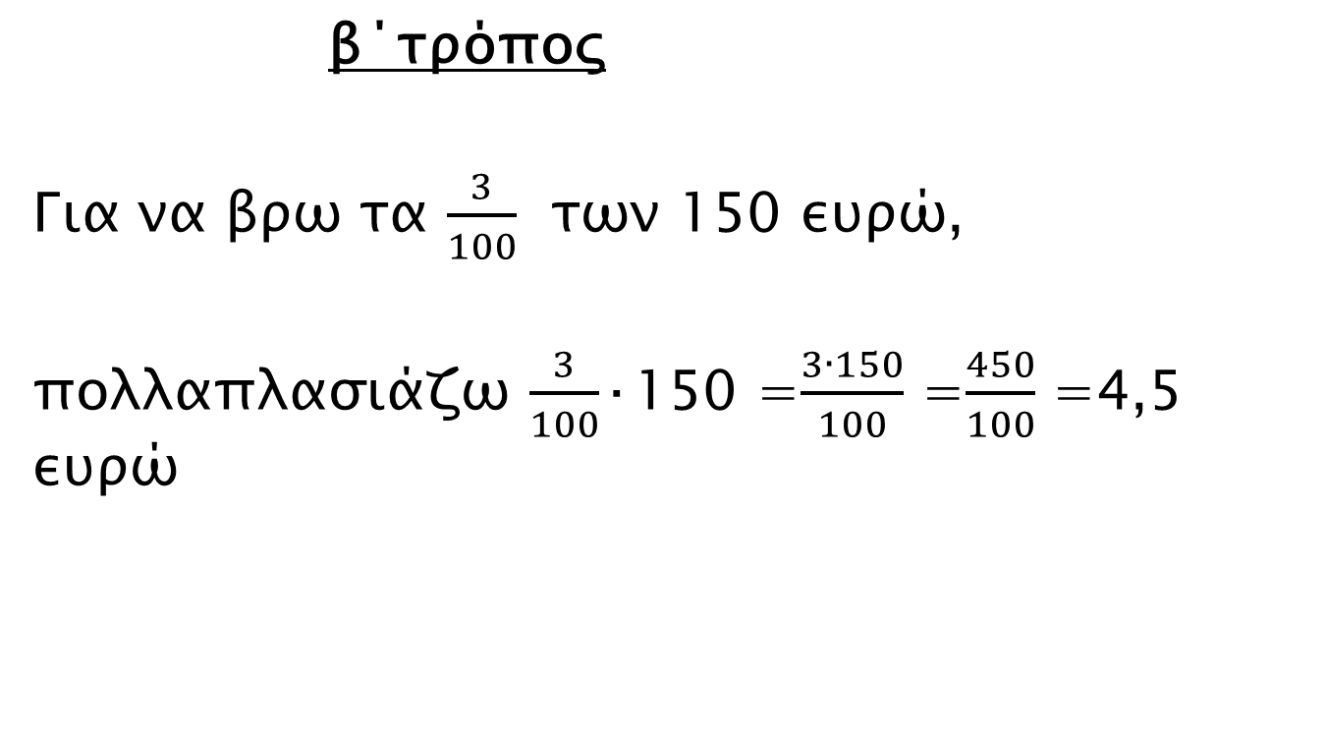
Να βρείτε πόσα ευρώ είναι το 3% των 150 ευρώ
β΄τρόπος
Για να βρω τα $\frac{3}{100}$ των 150 ευρώ,
πολλαπλασιάζω $\frac{3}{100}$·150 =$\frac{3∙150}{100}$ =$\frac{450}{100}$ =4,5 ευρώ

Slide 4
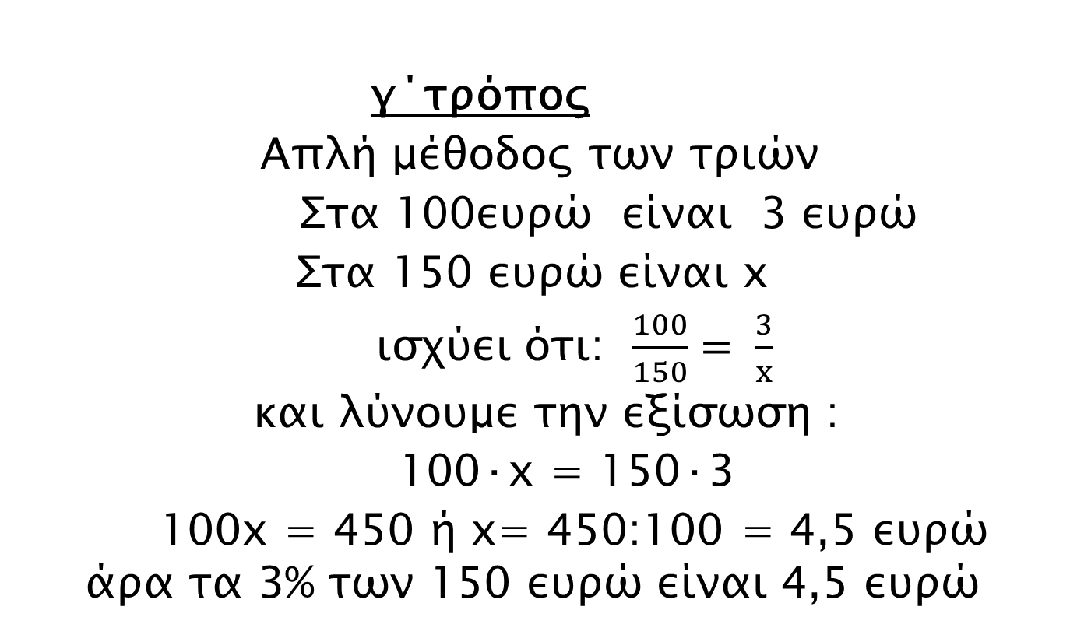
Να βρείτε πόσα ευρώ είναι το 3% των 150 ευρώ
γ΄τρόπος
Απλή μέθοδος των τριών
Στα 100ευρώ είναι 3 ευρώ
Στα 150 ευρώ είναι x
ισχύει ότι: $\frac{100}{150}= \frac{3}{x}$
και λύνουμε την εξίσωση :
100·x = 150·3
100x = 450 ή x= 450:100 = 4,5 ευρώ άρα τα 3% των 150 ευρώ είναι 4,5 ευρώ

Slide 5
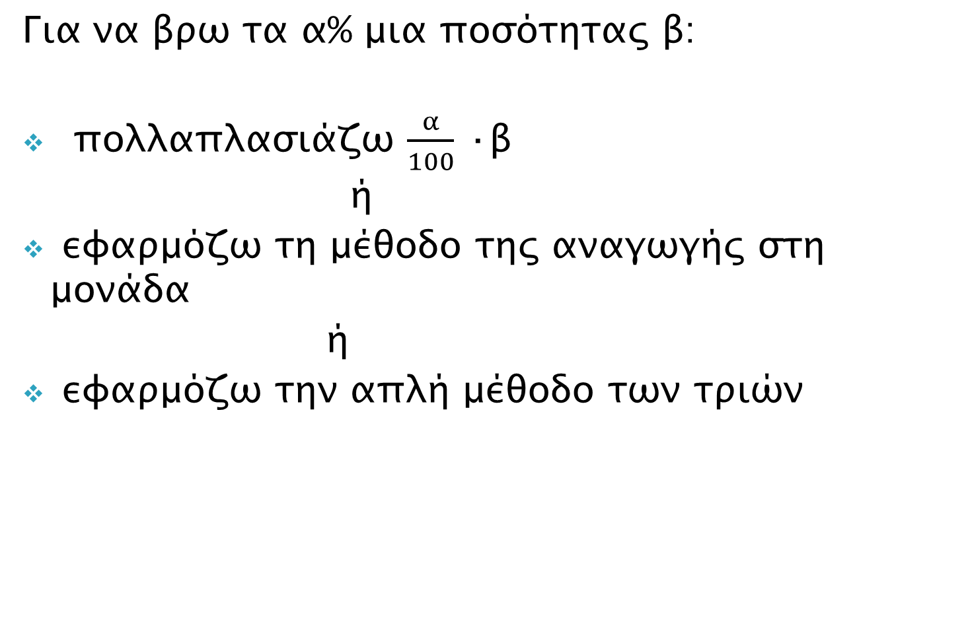
Γενικότερα
Για να βρω τα α% μια ποσότητας β:
πολλαπλασιάζω $\frac{α}{100}$ ·β
ή
εφαρμόζω τη μέθοδο της αναγωγής στη μονάδα
ή
εφαρμόζω την απλή μέθοδο των τριών

Slide 6
Υπολογισμός ποσοστών
ΠΟΣΟ | 10% | 5% | 20% | 30% | 40% | 50% | 15%
30
400
45
150
80
280
60

